Slide 1
Ναυπηγικό Σχέδιο και Αρχές Casd
ΤΜΗΜΑ ΝΑΥΠΗΓΩΝ ΜΗΧΑΝΙΚΩΝ
ΕΙΣΑΓΩΓΗ
ΠΑΡΟΥΣΙΑΣΗ ΝΑΥΠΗΓΙΚΩΝ ΓΡΑΜΜΩΝ 2
Γεώργιος Κ. Χατζηκωνσταντής Επίκουρος Καθηγητής
Διπλ. Ναυπηγός Μηχανολόγος Μηχανικός
M.Sc. ‘’Διασφάλιση Ποιότητας’’
Τμήμα Ναυπηγικών Μηχανικών
Πανεπιστημίου Δυτικής Αττικής (ΠΑ.Δ.Α.)
ΝΑΥΠΗΓΙΚΟ ΣΧΕΔΙΟ ΚΑΙ ΑΡΧΕΣ CASD ΚΑΘΗΓΗΤΗΣ ΓΕΩΡΓΙΟΣ Κ. ΧΑΤΖΗΚΩΝΣΤΑΝΤΗΣ 2024

Slide 2
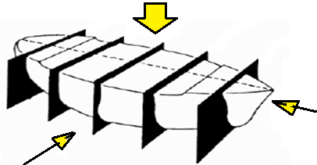
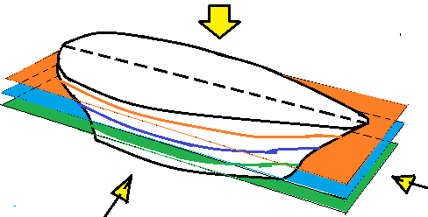
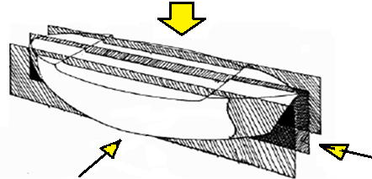
ΕΠΙΠΕΔΑ - ΟΙΚΟΓΕΝΕΙΕΣ ΚΑΜΠΥΛΩΝ
1^{η} οικογένεια καμπυλών
2^{η} οικογένεια καμπυλών
Σχήμα 44 α
3^{η} οικογένεια καμπυλών
Σχήμα 44 β
Σχήμα 44 γ
ΝΑΥΠΗΓΙΚΟ ΣΧΕΔΙΟ ΚΑΙ ΑΡΧΕΣ CASD ΚΑΘΗΓΗΤΗΣ ΓΕΩΡΓΙΟΣ Κ. ΧΑΤΖΗΚΩΝΣΤΑΝΤΗΣ 2024

Slide 3
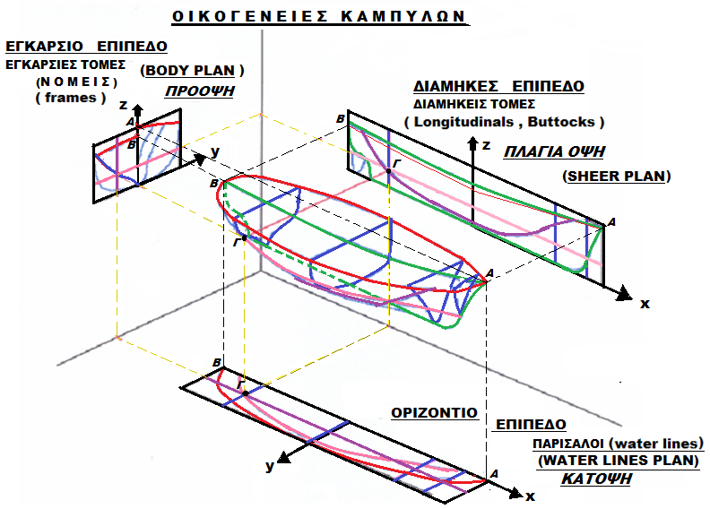
ΠΑΡΟΥΣΙΑΣΗ – ΝΑΥΠΗΓΙΚΩΝ ΓΡΑΜΜΩΝ / AΠΕΙΚΟΝΙΣΗ – ΑΝΤΙΣΤΟΙΧΙΑ ΣΗΜΕΙΩΝ
Σχήμα 43
ΝΑΥΠΗΓΙΚΟ ΣΧΕΔΙΟ ΚΑΙ ΑΡΧΕΣ CASD ΚΑΘΗΓΗΤΗΣ ΓΕΩΡΓΙΟΣ Κ. ΧΑΤΖΗΚΩΝΣΤΑΝΤΗΣ 2024

Slide 4
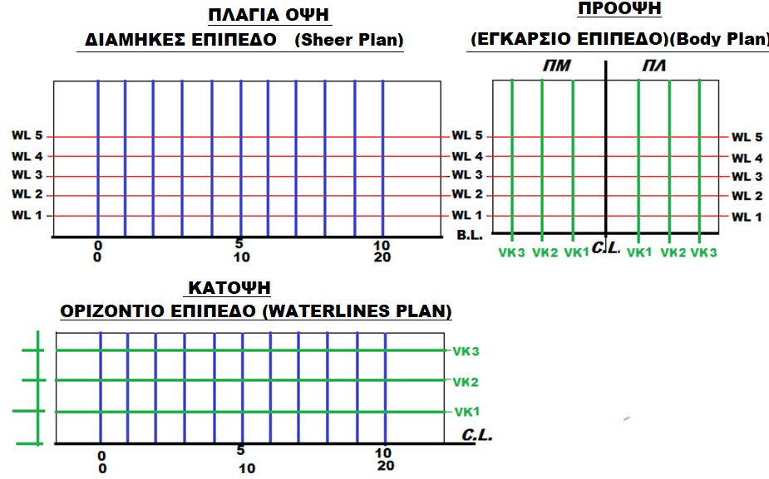
ΣΧΕΔΙΑΣΗ ΟΨΕΩΝ
Σχήμα 45
ΝΑΥΠΗΓΙΚΟ ΣΧΕΔΙΟ ΚΑΙ ΑΡΧΕΣ CASD ΚΑΘΗΓΗΤΗΣ ΓΕΩΡΓΙΟΣ Κ. ΧΑΤΖΗΚΩΝΣΤΑΝΤΗΣ 2024

Slide 5
Χάραξη Ναυπηγικών Γραμμών : Για τη χάραξη του σχεδίου των Ναυπηγικών γραμμών
Απαιτούνται τα παρακάτω στοιχεία : - Οι βασικές / κύριες διαστάσεις του πλοίου : ολικό μήκος – μήκος μεταξύ καθέτων – πλάτος μέγιστο – πλευρικό ύψος (κοίλο) - βύθισμα - Ισαπόσταση εγκαρσίων τομών (σταθμών ή νομέων) - Ισαπόσταση οριζοντίων τομών (ισάλων) - Ισαπόσταση διαμήκων τομών - Σχεδίαση κατάλληλου περιγράμματος / πλέγματος Περιγραφή περιγράμματος πλώρης και περιγράμματος πρύμνης. - Πίνακας συντεταγμένων (table of offsets) χαρακτηριστικών σημείων της επιφάνειας αναφοράς. | Απαραίτητες όψεις σχεδίου Σχέδιο διαμήκων τομών (sheer plan) = πλάγια όψη Σχέδιο εγκάρσιων τομών (body plan) = πρόοψη Σχέδιο ισάλων (half- breadth plan / waterline plan) = κάτοψη Σημ. Το σχέδιο των ναυπηγικών γραμμών συμπληρώνεται με τις καμπύλες των διαγωνίων
ΝΑΥΠΗΓΙΚΟ ΣΧΕΔΙΟ ΚΑΙ ΑΡΧΕΣ CASD ΚΑΘΗΓΗΤΗΣ ΓΕΩΡΓΙΟΣ Κ. ΧΑΤΖΗΚΩΝΣΤΑΝΤΗΣ 2024

Slide 6
ΠΛΟΙΟ
ΣΧΕΔΙΑΣΗΣ
ΣΤΟ
ΕΡΓΑΣΤΗΡΙΟ
ΝΑΥΠΗΓΙΚΟ ΣΧΕΔΙΟ ΚΑΙ ΑΡΧΕΣ CASD ΚΑΘΗΓΗΤΗΣ ΓΕΩΡΓΙΟΣ Κ. ΧΑΤΖΗΚΩΝΣΤΑΝΤΗΣ 2024
6

Slide 7
Κύριες Διαστάσεις
Ολικό μήκος (Length over all) (LOA) ……………………………….….. = 25,200 m
Μήκος μεταξύ καθέτων (Length between perpendiculars) (LBP) …… = 21,000 m
Μήκος ισάλου σχεδίασης (Design Length water line) (DWL) ………. = 21,175 m
Μέγιστο πλάτος (Breadth moulded) (B) …………………...………..… = 6,200 m
Κοίλο (Depth moulded) (D) (Νομ.5) .………………………………….. = 3,075 m
Βύθισμα (Draft moulded) (T ή d) (WL 4) ……………………………… = 2,000 m
Ισαπόσταση θεωρητικών νομέων (Frame Spacing – theoretical) ….. = 2,100 m
Ισαπόσταση ισάλων (waterline spacing) ………………………………. = 0,500 m
Ισαπόσταση διαμήκων τομών (vertical spacing) ……………………… = 1,250 m
ΝΑΥΠΗΓΙΚΟ ΣΧΕΔΙΟ ΚΑΙ ΑΡΧΕΣ CASD ΚΑΘΗΓΗΤΗΣ ΓΕΩΡΓΙΟΣ Κ. ΧΑΤΖΗΚΩΝΣΤΑΝΤΗΣ 2024

Slide 8
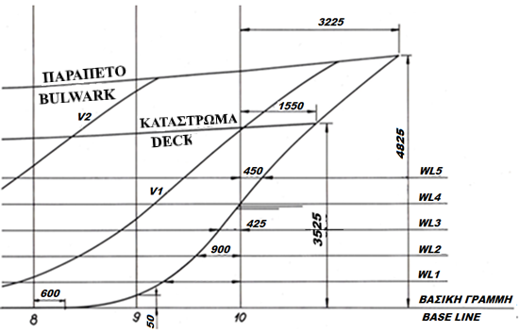
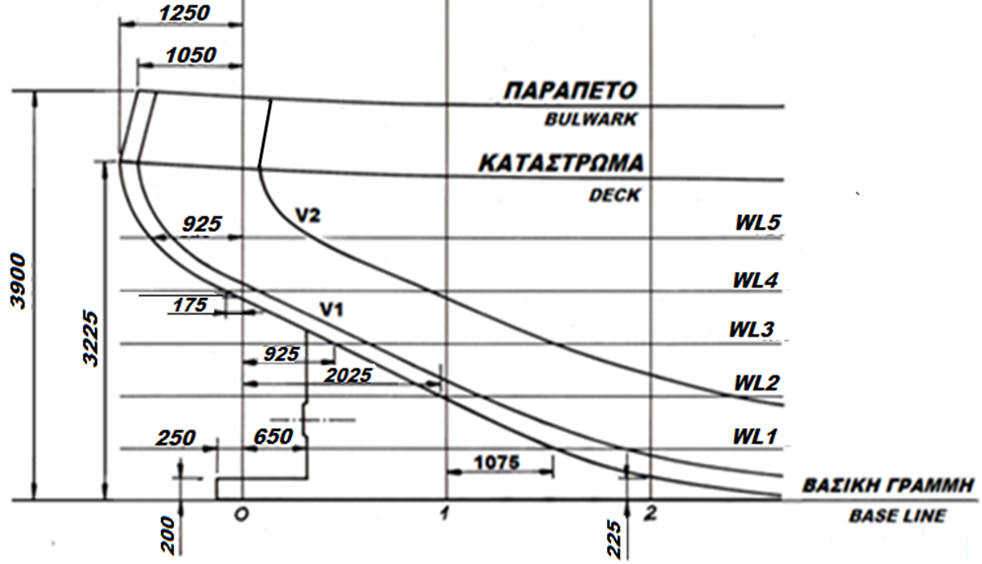
Περίγραμμα Πλώρης
Σχήμα 48
Περίγραμμα Πρύμνης
Σχήμα 49
ΝΑΥΠΗΓΙΚΟ ΣΧΕΔΙΟ ΚΑΙ ΑΡΧΕΣ CASD ΚΑΘΗΓΗΤΗΣ ΓΕΩΡΓΙΟΣ Κ. ΧΑΤΖΗΚΩΝΣΤΑΝΤΗΣ 2024

Slide 9
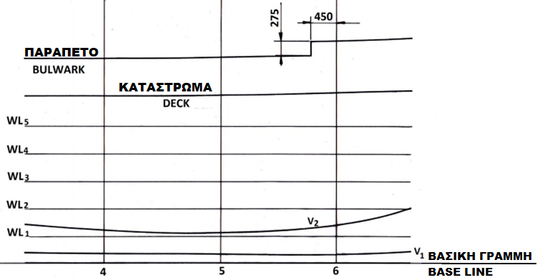
Λεπτομέρεια σχεδίασης κουπαστής (παραπέτο)
Σχήμα 50
ΝΑΥΠΗΓΙΚΟ ΣΧΕΔΙΟ ΚΑΙ ΑΡΧΕΣ CASD ΚΑΘΗΓΗΤΗΣ ΓΕΩΡΓΙΟΣ Κ. ΧΑΤΖΗΚΩΝΣΤΑΝΤΗΣ 2024

Slide 10
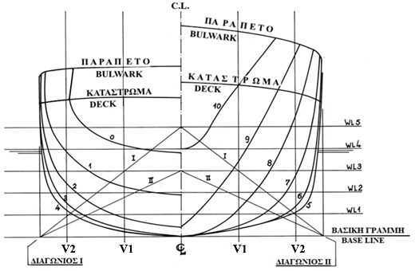
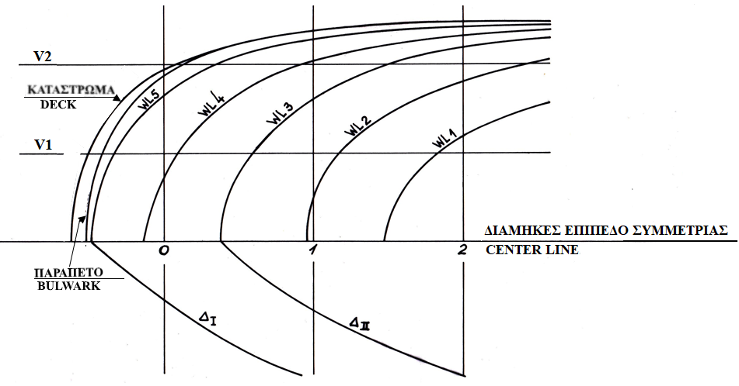
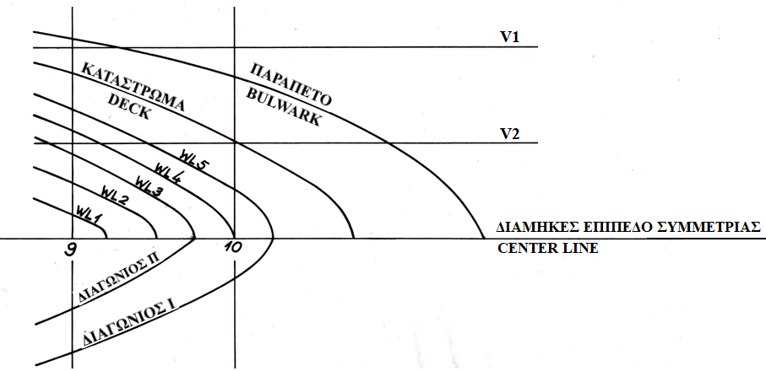
Σχήμα 51
Σχήμα 52
Σχήμα 53
ΝΑΥΠΗΓΙΚΟ ΣΧΕΔΙΟ ΚΑΙ ΑΡΧΕΣ CASD ΚΑΘΗΓΗΤΗΣ ΓΕΩΡΓΙΟΣ Κ. ΧΑΤΖΗΚΩΝΣΤΑΝΤΗΣ 2024

Slide 11
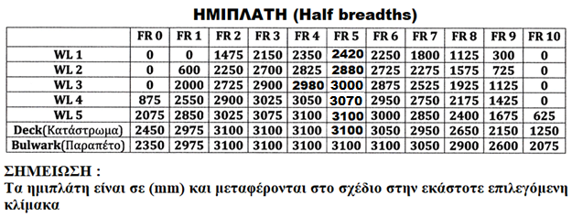
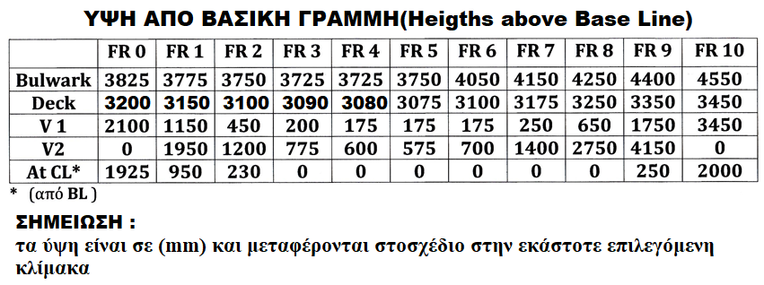
ΠΙΝΑΚΑΣ ΣΥΝΤΕΤΑΓΜΕΝΩΝ (offsets)
ΝΑΥΠΗΓΙΚΟ ΣΧΕΔΙΟ ΚΑΙ ΑΡΧΕΣ CASD ΚΑΘΗΓΗΤΗΣ ΓΕΩΡΓΙΟΣ Κ. ΧΑΤΖΗΚΩΝΣΤΑΝΤΗΣ 2024

Slide 12
ΔΙΑΔΙΚΑΣΙΑ
ΣΧΕΔΙΑΣΗΣ
ΝΑΥΠΗΓΙΚΩΝ
ΓΡΑΜΜΩΝ
ΝΑΥΠΗΓΙΚΟ ΣΧΕΔΙΟ ΚΑΙ ΑΡΧΕΣ CASD ΚΑΘΗΓΗΤΗΣ ΓΕΩΡΓΙΟΣ Κ. ΧΑΤΖΗΚΩΝΣΤΑΝΤΗΣ 2024

Slide 13
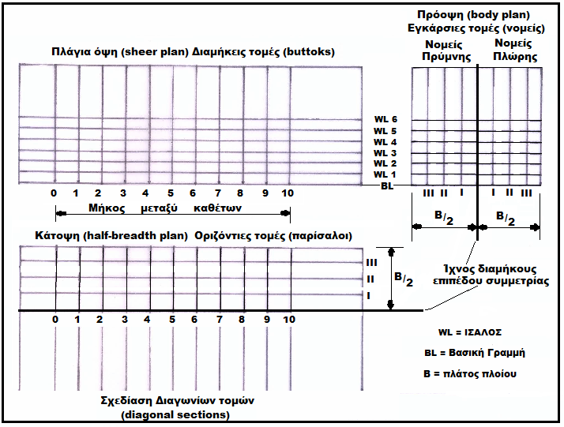
ΣΧΕΔΙΑΣΗ : περίγραμμα- πλέγμα
ΝΑΥΠΗΓΙΚΟ ΣΧΕΔΙΟ ΚΑΙ ΑΡΧΕΣ CASD ΚΑΘΗΓΗΤΗΣ ΓΕΩΡΓΙΟΣ Κ. ΧΑΤΖΗΚΩΝΣΤΑΝΤΗΣ 2024

Slide 14
ΔΙΑΔΙΚΑΣΙΑ ΣΧΕΔΙΑΣΗΣ ΝΑΥΠΗΓΙΚΩΝ ΓΡΑΜΜΩΝ 1/2
1. Σχεδιάζεται στη διαμήκη( πλάγια) όψη (sheer plan) το πλήρες περίγραμμα του διαμήκους επιπέδου συμμετρίας του πλοίου, χρησιμοποιώντας τα δεδομένα για :
- Περίγραμμα πλώρης - Περίγραμμα πρύμνης - Κατάστρωμα και παραπέτο
2. Σχεδιάζεται η καμπύλη καταστρώματος στο εγκάρσιο επίπεδο (body plan, πρόοψη) και στο οριζόντιο επίπεδο κάτοψη (half-breadth plan, κάτοψη)
3. Σχεδιάζεται η καμπύλη παραπέτου στο εγκάρσιο επίπεδο (body plan, πρόοψη) και στο οριζόντιο επίπεδο κάτοψη (half-breadth plan, κάτοψη)
4. Σχεδίαση καμπυλών ζυγών (0,2,4,6,8,10) νομέων στη πρόοψη (body plan)
5. Σχεδίαση καμπυλών περιττών (1,3,5) ισάλων στην κάτοψη (half-breadth plan)
6. Σχεδίαση 1ης ή 2ης ή 3^{ης} διαμήκους τομής στην πλάγια όψη (sheer plan)
7. Εξομάλυνση καμπυλών στα τρία επίπεδα
8. Σχεδίαση υπολοίπων τομών / καμπυλών στα τρία επίπεδα
9. Προσδιορισμός διαγωνίων στην πρόοψη (body plan)
10. Σχεδίαση των καμπυλών των διαγωνίων στην κάτοψη (half-breadth plan) κάτω από τις καμπύλες των ισάλων
11. Τελικός έλεγχος ομαλότητας καμπυλών
ΝΑΥΠΗΓΙΚΟ ΣΧΕΔΙΟ ΚΑΙ ΑΡΧΕΣ CASD ΚΑΘΗΓΗΤΗΣ ΓΕΩΡΓΙΟΣ Κ. ΧΑΤΖΗΚΩΝΣΤΑΝΤΗΣ 2024

Slide 15
ΔΙΑΔΙΚΑΣΙΑ ΣΧΕΔΙΑΣΗΣ ΝΑΥΠΗΓΙΚΩΝ ΓΡΑΜΜΩΝ 2/2
ΣΗΜΕΙΩΣΗ : στα προηγούμενα βήματα 4 , 5 μπορεί να επιλεγούν οι νομείς με περιττό αριθμό και οι παρίσαλοι με ζυγό αριθμό.
ΕΠΙΣΗΜΑΝΣΗ : η σχεδίαση του περιγράμματος του επιπέδου συμμετρίας του πλοίου με τα περιγράμματα πλώρης και πρύμνης και η σχεδίαση καμπύλης καταστρώματος και παραπέτου πρέπει να γίνουν πρώτα ώστε να είναι γνωστά τα σημεία αρχής και τέλους των νομέων οι οποίοι πρέπει να σχεδιαστούν πλήρεις.
ΝΑΥΠΗΓΙΚΟ ΣΧΕΔΙΟ ΚΑΙ ΑΡΧΕΣ CASD ΚΑΘΗΓΗΤΗΣ ΓΕΩΡΓΙΟΣ Κ. ΧΑΤΖΗΚΩΝΣΤΑΝΤΗΣ 2024

Slide 16
Πίνακας συντεταγμένων (offsets table)
ΝΑΥΠΗΓΙΚΟ ΣΧΕΔΙΟ ΚΑΙ ΑΡΧΕΣ CASD ΚΑΘΗΓΗΤΗΣ ΓΕΩΡΓΙΟΣ Κ. ΧΑΤΖΗΚΩΝΣΤΑΝΤΗΣ 2024

Slide 17
Σχεδίαση Νομέα 9 (1/5)
Η σχεδίαση του νομέα 9 γίνεται στο εγκάρσιο επίπεδο (body
plan, πρόοψη) στο ΔΕΞΙ τμήμα δεδομένου ότι ο νομέας 9 είναι
νομέας του πρωραίου τμήματος.
Το εγκάρσιο επίπεδο έχει συντεταγμένες
- Y = ημιπλάτη
- Z = ύψη
- Τα ύψη είναι : - η θέση της κάθε ισάλου
- η καθ΄ύψος απόσταση από τη βασική γραμμή των
σημείων τομής του νομέα 9 με κατάστρωμα,
παραπέτο, V_{1 ,}V₂ και επί του διαμήκους επιπέδου
συμμετρίας.
- Τα ημιπλάτη είναι οι αποστάσεις από το διάμηκες επίπεδο συμμετρίας του σημείου τομής του νομέα επάνω στη κάθε ίσαλο.
ΝΑΥΠΗΓΙΚΟ ΣΧΕΔΙΟ ΚΑΙ ΑΡΧΕΣ CASD ΚΑΘΗΓΗΤΗΣ ΓΕΩΡΓΙΟΣ Κ. ΧΑΤΖΗΚΩΝΣΤΑΝΤΗΣ 2024

Slide 18
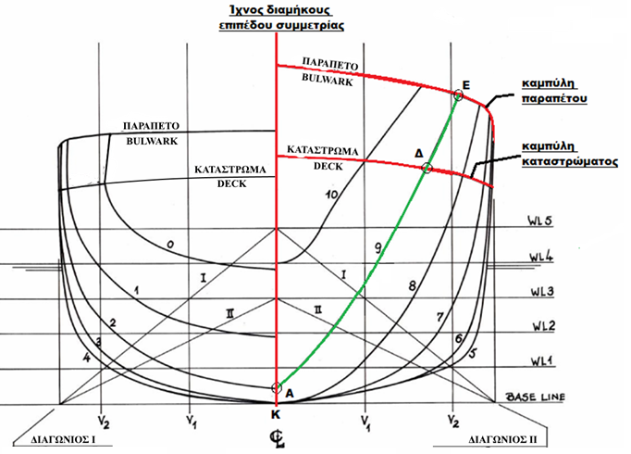
Σχεδίαση Νομέα 9 (2/5)
Σχήμα 54
ΝΑΥΠΗΓΙΚΟ ΣΧΕΔΙΟ ΚΑΙ ΑΡΧΕΣ CASD ΚΑΘΗΓΗΤΗΣ ΓΕΩΡΓΙΟΣ Κ. ΧΑΤΖΗΚΩΝΣΤΑΝΤΗΣ 2024

Slide 19
Προσδιορισμός Νομ. 9 (3/5)
ο νομέας 9 : αρχίζει στο σημείο Α (διάμηκες επίπεδο συμμετρίας), τέμνει κατά σειρά : - ίσαλο 1 στο σημείο Ζ, - ίσαλο 2 στο σημείο Η - ίσαλο 3 στο σημείο Θ - την V1 σημ. Β - την ίσαλο 4 στο σημείο Γ - την ίσαλο 5 στο σημείο Λ - το κατάστρωμα στο σημείο Δ - την V2 σημ. Π - τελειώνει στο παραπέτο στο σημείο Ε
Σχήμα 55
ΝΑΥΠΗΓΙΚΟ ΣΧΕΔΙΟ ΚΑΙ ΑΡΧΕΣ CASD ΚΑΘΗΓΗΤΗΣ ΓΕΩΡΓΙΟΣ Κ. ΧΑΤΖΗΚΩΝΣΤΑΝΤΗΣ 2024

Slide 20
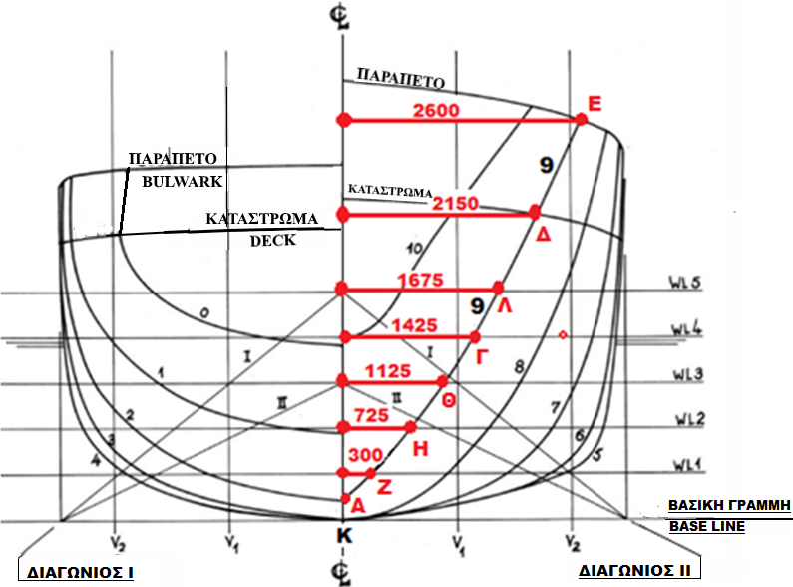
Σχεδίαση Νομέα 9 (4/5)
Από τον πίνακα ΗΜΙΠΛΑΤΗ , σελ. 6 (φυλλαδίου) ευρίσκονται τα ζητούμενα ημιπλάτη.
Σχήμα 56
ΝΑΥΠΗΓΙΚΟ ΣΧΕΔΙΟ ΚΑΙ ΑΡΧΕΣ CASD ΚΑΘΗΓΗΤΗΣ ΓΕΩΡΓΙΟΣ Κ. ΧΑΤΖΗΚΩΝΣΤΑΝΤΗΣ 2024

Slide 21
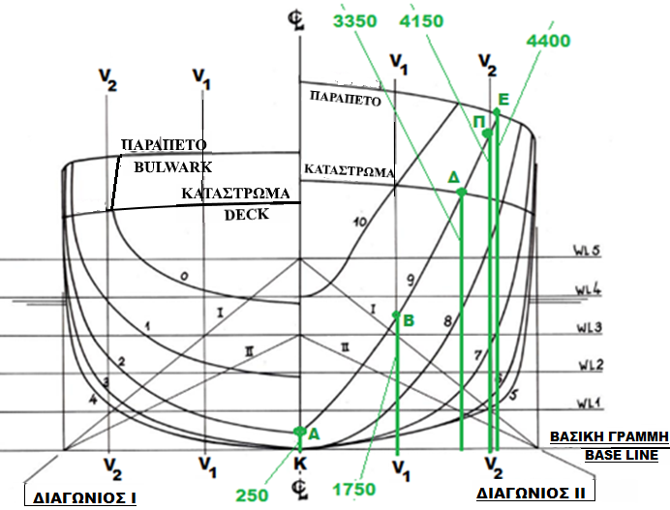
Σχεδίαση Νομέα 9 (5/5)
Από τον πίνακα ΥΨΗ ΑΠΟ ΒΑΣΙΚΗ ΓΡΑΜΜΗ, σελ. 6 (φυλλαδίου) ευρίσκονται τα ζητούμενα ύψη.
Σχήμα 57
ΝΑΥΠΗΓΙΚΟ ΣΧΕΔΙΟ ΚΑΙ ΑΡΧΕΣ CASD ΚΑΘΗΓΗΤΗΣ ΓΕΩΡΓΙΟΣ Κ. ΧΑΤΖΗΚΩΝΣΤΑΝΤΗΣ 2024

